Slide 1
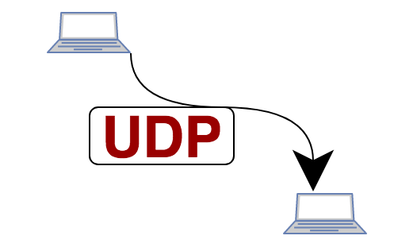
Protocolo de Datagrama de Usuario

Slide 2
Alternativa al TCP
Envío rápido sin establecer previamente una conexión formal (aprovecha el socket).
Más ligero: aprovecha la información de cabecera del datagrama (información sobre el destinatario).
Economiza recursos, siendo útil para aplicaciones que toleran pérdida de datos (conferencias audio/video, juegos en línea, VPN, etc.).
Tiempo de transmisión de datos más rápida entre cliente y servidor.

Slide 3
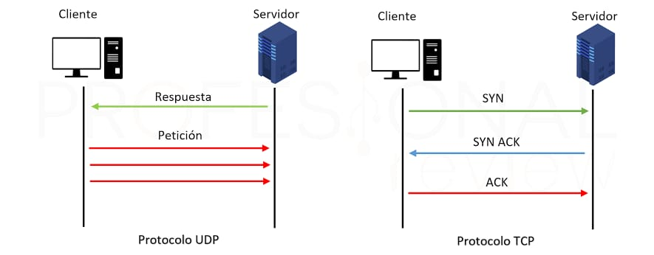
Desventajas
No otorga garantías para la entrega de sus mensajes. Sin acuse de recibo (ACK).
Los errores no son recuperados, por lo que los datos perdidos por el camino no se reenviarán al origen.

Slide 4
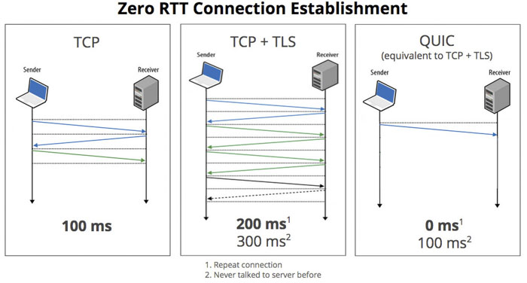
Mejoras:
La gran cantidad de código de TCP requieren mejorarlo esto para optimizar la velocidad frente a la demanda de cada vez más usuarios e información.
Aquí entra la mejora que Google ha hecho en base UDP con QUIC (Protocolo de Internet UDP Rápido) o HTTP/3, agregando mayor confiabilidad y manteniendo un único paso.

Slide 5
Conclusiones
Se trata de un protocolo muy útil para aplicaciones que necesitan rapidez y donde la seguridad es secundaria.
Limitado a un uso muy específico, ya que no es capaz de transmitir datos de forma fiable, se centra en la velocidad.

Slide 6
Fuentes:
https://es.wikipedia.org/wiki/Protocolo_de_datagramas_de_usuario
https://www.redeszone.net/tutoriales/internet/tcp-udp-caracteristicas-uso-diferencias/
https://www.prometec.net/protocolo-udp/
https://www.profesionalreview.com/2018/11/19/http-usara-quic-en-vez-de-tcp-para-mejorar-la-velocidad-de-la-red/
https://www.youtube.com/watch?v=4MSwQ9aIzq0
https://www.youtube.com/watch?v=r4AIez2ZNYc&t=3s

Slide 7
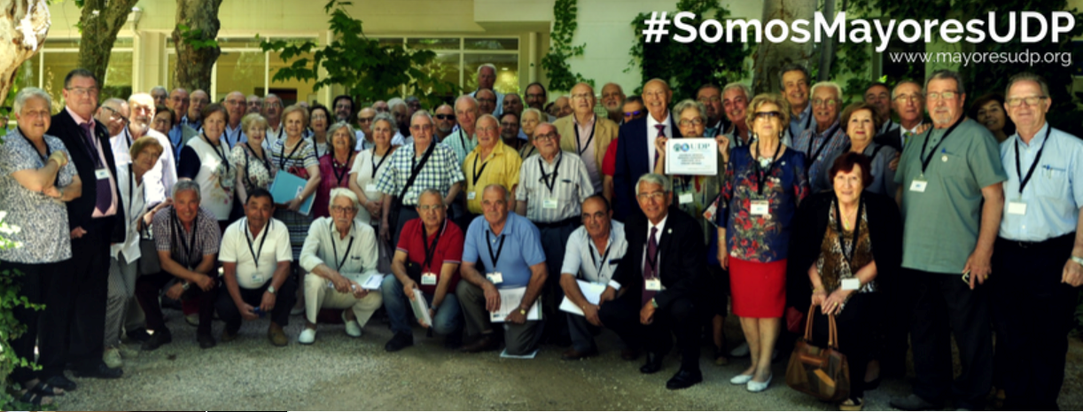
Únete a UDP

